Slide 1
بسمه تعالی
بررسی محصول مرکبات

Slide 2


مقدمه
تاریخچه مرکبات
تولید جهانی مرکبات
منطقه مناسب برای کشت مرکبات
مناطق موجود در ایران
تولید مرکبات در ایران
تجارت جهانی و صادرات مرکبات
ایران و کشور های همسایه
برنامه ریزی و اجرای برنامه

Slide 3
تاریخچه مرکبات
پرورش مرکبات در جنوب چين و هندوچين به ويژه جنوب ويتنام از 2400 سال پيش از ميالد مسيح آغاز شده است.
بنابر نشانه های تاريخی، عبریها از سده بيستم پيش از میلاد با مرکبات آشنايی داشتهاند.
از کنارههای جنوبی دريای مازندران به عنوان دومين کانون گسترش کشت مرکبات نام برده میشود.
در جنگهای صليبی مرکبات از کشورهای کناره جنوبی دريای مديترانه به اروپا برده شده است.
ترنج با بادرنگ اولين ميوه شناخته شده مرکبات در ايران است که براساس نوشته های تيوفراستوس گياهشناس يونانی از 300 سال پيش از ميلاد مسيح در منطقه شوش و شوشتر کاشته میشده است.
نارنج، ليمو ترش و ليمو عمانی درحدود 1200 تا 1300 سال پيش و توسط اعراب به ايران آورده شده است.
درخت پرتقال به احتمال زياد در قرن 16 میلادی توسط پرتغالیها از اروپا به ايران آورده شده است و به اين دليل آن را پرتقال ناميده اند.

Slide 4
تولید جهانی مرکبات
نیم کره جنوبی کشور برزیل
تولید بیش از بیست و یک میلیون تن مرکبات در سال
رتبه اول
تولید بیش از نورده میلیون تن مرکبات در سال
چین
رتبه دوم
تولیز بیش از ده میلیون تن مرکبات
ایالات متحده امریکا
رتبه سوم

Slide 5
نکات قابل توجه
در ایالت متحده امریکا ایلت های کالیفرنیا و اریزونا و تگزاس مهم ترین تولید کننده های مرکبات تازه و ایلت فلوریدا از مهم تریت تولید کنندگان اب پرتقال و گریپ فروت هستند .
مکزیک هند و اسپانیا و ایران به ترتیب جایگاه های بعدی تولید این محصول را در دنیا به خود اختصاص داده اند .
اتحادیه اروپا از مهم ترین تولیدکنندگان پرتقال نارنگی و لیمو است اما در سال های اخیر تولید کشور های عضو این اتحادیه دچار افت شده اگرچه تولید نارنگی کلمانتین در اسپانیا به علت محبوبیت بالایی که بین مصرف کنندگان دارد تا حدودی افزایش را نشان می دهد.
در مقیاس جهانی حدودا یک سوم مرکبات برداشت شده فراوری میشود که 80 درصد این سهم را اب پرتقال تشکیل میدهد .صنعت تولید اب پرتقال دنیا دو بازیگر اساسی دارد:ایلت فلوریدا در امریکا و سایو پولو در کشور برزیل که این دو حدود 85 درصد بازار جهانی اب پرتقال را در دست دارند .
برزیل 99 درصد تولید خود را صادر می کند در حالی که 90 درصد تولید فلوریدا در خود امریکا مصرف میشود .
نکته قابل توجه این است که اب پرتقال در سطح جهانی به صورت کنسانتره جا به جا میشود تا هزینه های حمل و نقل و نگهداری ان کاهش یابد.

Slide 6
مرکبات تقریبا در تمام مناطق نیمه گرمسیری و اکثر مناطق گرمسیری جهان در شرایط وجود خاک و رطوبت مناسب کشت میشود.باغات مرکبات جهان در قسمت هایی قرار دارند که اب و هوای خیلی خشک یا خیلی مرطوب نداشته و سرمای هوا شدید نباشد.
حال منطقه مناسب برای کشت مرکبات کجاست؟؟؟؟؟

Slide 7
چنین مناطقی در ایران وجود دارد؟؟
خراسان
کرمان
فارس
کمربند مرکزی
گیلان
کمربند ساحلی دریای خزر
کهکیلویه
مازندران
مرکبات ایران بین 24 تا 38 درجه عرض شمالی و به طور عمده در سه منطقه قرار گرفته اند :
کرمانشاه
گلستان
ایلام
خوزستان
بوشهر
کمربند ساحلی جنوبی
سیستان بلوچستان

Slide 8
استان های اولویت سوم به ترتیب
استان های اولویت دوم به ترتیب
استان های اولویت اول به ترتیب
اولویت کشت با کدام استان است؟؟؟
گلستان
خوزستان
کرمان
سیستان
گیلان
فارس
بوشهر
کهکیلویه
مازندران
کرمانشاه
هرمزگان
ایلام

Slide 9
کدام نوع از مرکبات در کدام استان؟؟؟
1-گریپ فرئت
2-پرتقال
3-والنسیا
4-پرتقال مارس
هرمزگان
کرمان
1-لایم
1-نارنگی
2-پرتقال های زود رس
مازندران
1-پرتقال
2-لیمو شیرین
3-لایم
فارس

Slide 10
نکته ی جالب این است که شهر های هر یک از استان های ذکر شده در ارتباط با نوع تولید مرکبات و و اولویت در تولید دارای رتبه بندی هستند .
برای مثال:
1- پرتقال و گریپ فروت 2-لیمو شیرین 3-لایم و نارنگی
جیرفت
دشت کهنوج
کرمان
1-لایم 2-پرتقال 3-لیموشیرین و نارنگی
بم
شهداد
بافت
1-پرتقال 2-گریپ فروت 3-لیموشیرین و نارنگی

Slide 11
وضعیت ایران در تولید محصول مرکبات:
کشت اقتصادي مرکبات در ایران از حدود300 سال پیش در شمال کشور آغاز شده و به جنوب کشور رفته است و با ورود اولین واریته هاي اصلاح شده در سال 1309 از كشورهاي تركیه، لبنان و ایتالیا تكثیر وازدیاد مركبات به صورت پیوندي مرسوم وادامه یافته است.
سطح زیركشت مرکبات كشور در سال 1396 بالغ بر 298 هزار هكتار بوده است. استان مازندران با حدود36 درصد سطح زیركشت مركبات بیشترین سطح را دارا بوده و استانهاي فارس، جنوب كرمان ،هرمزگان ،گیلان و به ترتیب مقام هاي دوم تا ششم را به خود اختصاص داده اند و شش استان مذكور در مجموع 90 درصد از سطح زیركشت مركبات كشور را دارا هستند.
مجموع تولید مرکبات کشور را بیش از ۴.۵ میلیون تن در سال 1398است عمده تولید نارنگی و پرتقال مربوط به استان‌های شمالی و لیموترش و لیموشیرین استان‌های جنوبی است.
بیشترین میزان تولید مركبات با 44 درصد مربوط به استان مازندران است . استانهاي فارس ، جنوب كرمان، هرمزگان،گیلان و كرمان به ترتیب مقام هاي دوم تا ششم را بخود اختصاص داده اند. شش استان مذكور حدود94 درصد تولید مركبات كشور را دارا مي باشند
بعد از کشورهای برزیل چین امریکا هند مکزیک و اسپانیا دارای رتبه هفتم از لحاط تولید و رتبه هشتم از لحاظ سطح زیر کشت را به خود اختصاص داه است

Slide 12
در حال حاضر تولید مرکبات در 140 کشور دنیا با تولیدی معادل 140 میلیون تن انجام می گیرد. با وجود آنکه به لحاظ حجم تولید جهانی ، مرکبات بعد از موز ، سیب و انگور ، رتبه چهارم تولید را دارا است. به دلیل افزایش تقاضا برای آب پرتقال در دهه های اخیر در سطح دنیا و به خصوص در کشورهای توسعه یافته ، میوه مرکبات از دیدگاه تجارت جهانی ، ارزشمندترین محصول باغی محسوب می گردد. همچنین جهت کاهش هزینه حمل و نقل ، حدود نیمی از میوه های پرتقال تولیدی در سطح دنیا ، به آبمیوه و سپس به کنسانتره تبدیل و به صورت منجمد به کشورهای مقصد حمل می گردند.
حجم تجارت جهانی مرکبات در دنیا بیش از 15 میلیارد دلار است که اسپانیا با تولید 6 میلیون و 176 هزار تن مرکبات جهان 5.5 درصد تولید و 27 درصد صادرات جهانی را به خود اختصاص داده است.
پرتقال: اسپانیا، آفریقايجنوبي، امریکا، مصر، آرژانتین، مراكش، هلند، تركیه، استرالیا، ایتالیا
نارنگي: اسپانیا، چین، آفریقاي جنوبي، هند، پاكستان، امریکا ، مكزیك
لیموو لمون: اسپانیا، آرژانتین، مكزیك، تركیه، امریکا ، آفریقاي جنوبي، هلند، برزیل، ایتالیا، یونان
گریپ فروت: آمریكا، آفریقايجنوبي، تركیه، هلند، اسپانیا، آرژانتین، قبرس، باهاما

Slide 13
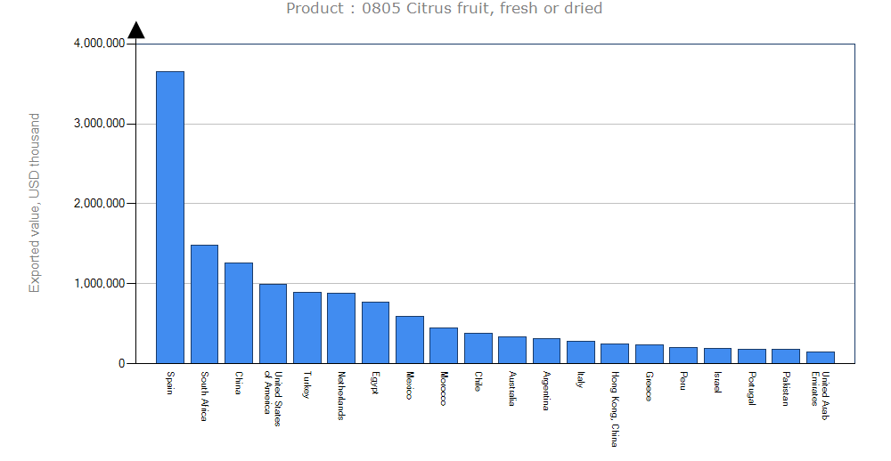
تجارت جهانی و صادرات میوه مرکبات
نمودار میله ای زیر، نشان دهنده ی رتبه و حجم صادرات کشور های جهان است.
اسپانیا
افریقای جنوبی
چین
ایالت امریکا
ترکیه

Slide 14
مقصد عمده محصول صادراتي تولیدكنندگان مدیترانهاي، كشورهاي اتحادیه اروپا است و مقصد اصلي صادرات مركبات امریكا كشورهاي ژاپن، كانادا و كشورهاي آسیاي جنوب شرقي است.
مقصد این صادرات عظیم کجاست؟؟؟

Slide 15
صادرات در ایران و مشکلات مربوط به ان
ایران با 3.5 درصد تولیدات جهانی در بهترین شرایط تنها کمتر از یک درصد از صادرات جهانی رو به خود اختصاص داده است .
ایران در بین کشور های صادر کننده رتبه ی 31 را دارا است.
ایران سالانه حدود 4 میلیون تن مرکبات تولید می کند ولی فقط حدود 280 تن را صادر می کند
چرا؟؟؟؟
سیاست های دولت اموزش وجود دلال و واسطه

Slide 16
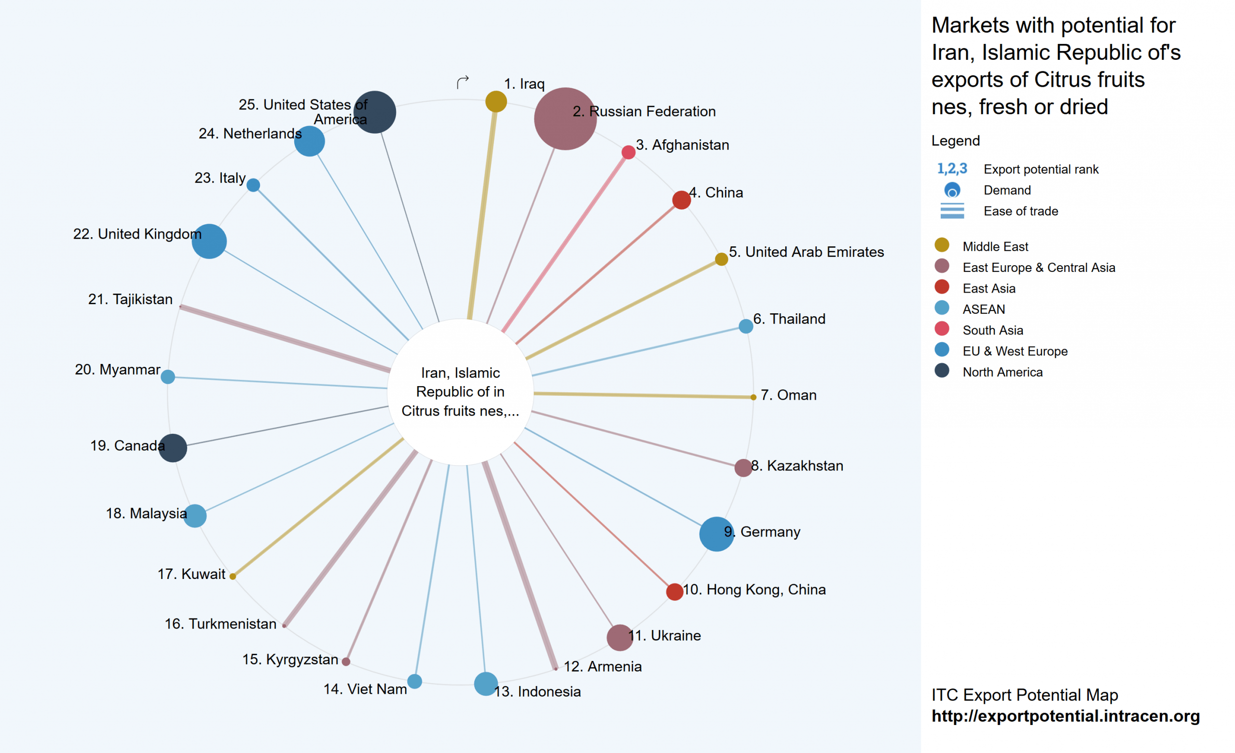
پتانسیل صادراتی کشور ایران به کشور های دیگر
عراق
روسیه
افغانستان
بیشترین ظرفیت و پتانسیل صادراتی برای صادرات این محصول از جمهوری اسلامی ایران را کشورهای عراق، روسیه و افغانستان دارا هستند.
جمهوری اسلامی ایران نزدیکترین ارتباط صادراتی را با ارمنستان دارد.
بازار روسیه بیشترین ظرفیت تقاضا را برای کالای ذکر شده دارد.
ارمنستان

Slide 17
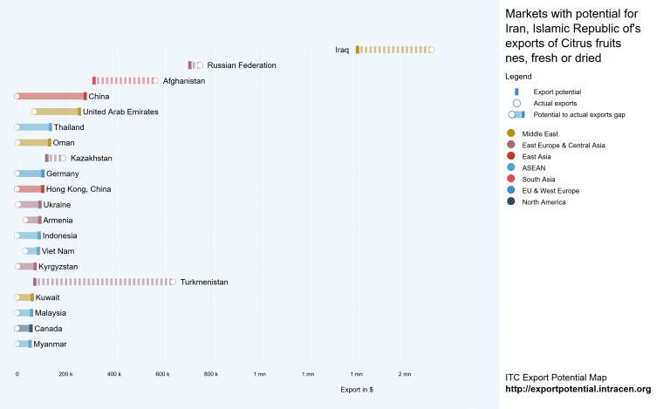
نمودار میزان پتانسیل صادراتی
چین
چین بیشترین تفاوت بین پتانسیل صادرات و صادرات واقعی را از نظر ارزش نشان می دهد،
امریکا
ویتنام

Slide 18
مقایسه ایران با کشور همسایه
از میان کشورهای همسایه ایران، ترکیه در تولید پرتقال، رتبه یازدهم جهانی و در تولید نارنگی ، رتبه سوم جهان را داراست. در بین کشورهای صادرکننده پرتقال، جزء ده کشور محسوب می گردد. کشور پاکستان در بین ده کشور تولید کننده پرتقال و نارنگی جهان ، قرار نگرفته ولی در صادرات نارنگی ، در بین هفت کشور برتر قرار دارد.
استان مازندران با تولید 4/2 میلیون تن و سطح زیر کشت بارور 110 هزار هکتار و راندمان تولید 2/22 تن در هکتار ، از راندمان تولید بالاتر از متوسط جهانی (15 تن در هکتار) برخوردار است. مازندران با تولید 7/1 میلیون تن پرتقال ، به تنهایی معادل کشور ترکیه تولید داشته و در بین کشورها در رتبه نهم قرار می گیرد.

Slide 19
با توجه به امار گفته شده میتوان گفت ایران در زمینه تولید مرکبات دارای نقظه قوت هایی است نظیر:
سابقه طولانی کشت مرکبات در کشور.
بالا بودن سطح زیر کشت باغات.
تولید بیش از 5000 هزار تن مرکبات در سه نوار مرکبات خیز شمال، جنوب و مرکز کشور.
موقعیت مرکبات از لحاظ تولید و سطح بارور در رده10 کشور برتر تولید کننده
وجود فناوری های نوین در تولید نهال مرکبات
و......
که با برنامه ریزی و اجرای ان میتوان به سطح بالاتری از این تولید رسید:
نوسازي و بازسازي باغ هاي غیر اقتصادي ودرجه 3
اصالح باغات درجه 2
استفاده ازارقام زودرس و دیررس به منظور برداشت در یک دامنه وسیع و عرضه به موقع به بازار
اعمال ضوابط و مقررا ت دراحداث نهالستان هاو تولید نهال سالم و استاندارد
توسعه ظرفیت سازي مناسب و به میزان مورد نیاز انبارهاي فني و سردخانه ها.
ارتقاء دانش فني و مهارت کارشناسان وباغداران در استفاده از نهاده ها وروش های نوین باغداری.
جلوگیري از توسعه بیماري و حفظ باغات با انجام تحقیقات کاربردي در تولید ارقام مقاوم و یا متحمل به بیماري وسالم سازي ارقام داخلي

Slide 20
لایم-نارنگی | لیمو شیرین | پرتقال-گریپ فروت | جیرفت | کرمان
لیموشیرین-نارنگی | پرتقال | لایم | دشت کهنوج
لیموشیرین-نارنگی | گریپ فروت | پرتقال | بم-شهداد-بافت
لیموشیرین | پرتقال | نارنگی محلی، کلمانتین | بخش خفر | فارس
لیموشیرین | پرتقال | نارنگی | جهرم
پرتقال | گریپ فروت | لیموشیرین | فیروز اباد
- | نارنگی | پرتقال | فسا
پرتقال | گریپ فروت | لایم و لمون | ممسنی
- | - | پرتقال | استهبان
لیموشیرین-لایم-گریپ | نارنگی | پرتقال | داراب وکازرون
- | - | پرتقال-نارنگی | تنکابن-رامسر | مازندران
- | - | پرتقال-نارنگی | چالوس-نوشهر

Slide 21
- | پرتقال-نارنگی | - | ساری-قایم شهر-بابل
پرتقال-نارنگی | - | - | بهشهر-امل-نور
- | پرتقال | نارنگی | دهستان سیاهو | هرمزگان
نارنگی | پرتقال-گریپ فروت | لیموشیرین | بخش حاجی اباد
گریپ فروت | پرتقال | لایم | بخش رودان
- | گریپ فروت | لایم | بخش مرکزی
- | گریپ فروت | پرتقال | دزفول | خوزستان
- | لایم | - | شوشتر
- | - | پرتقال-نارنگی | رودسر-لنگرود-تالش | گیلان
لیموشیرین | پرتقال | لایم | ایرانشهر-چابهار-سروان | سیستان و بلوچستان
پرتقال-نارنگی | لیموشیرین | لیموشیرین | پشت کوه-برازجان | بوشهر
- | لیموشیرین | پرتقال | چرام-گجساران | کهکیلویه و بویراحمد
-
پرتقال
لیموشیرین
قصرشیرین
کرمانشاه

Slide 22
منابع
مقاله بررسی بازار مرکبات در ایران ئ نحوه تنطیم ان
امارنامه کشاورزی-وزارت جهاد کشاورزی
مقاله بررسی اقتصادی محصولات باغبانی ایران
با تشکر

